Slide 1
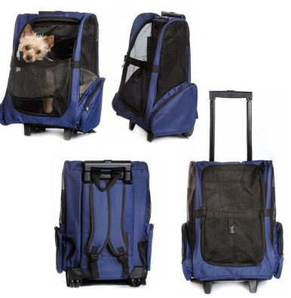
Rurri Сумка-рюкзак на колесиках 3 в 1
Свойства
Выгода
1
Наличие лямок
Сетчатые окошки с 3-х сторон обеспечивают питомцу хороший обзор
Дно на ножках, которое крепится с помощью липучки
Боковые карманы
Колесики и складная ручка
позволит использовать в качестве сумки или рюкзака
обеспечивают питомцу хороший обзор и вентиляцию
обеспечит комфорт питомцу
позволят положить дорожные вещи и документы
обеспечат комфорт во время длительного путешествия
2
3
4
Rurri Сумка-рюкзак на колесиках 3 в 1 (36 х 30 х 49/99 см) синяя
5

